Slide 1


Slide 2
Medical Nutrition Therapy (MNT) in Diabetes
Golaleh Asghari
Nutrition and Endocrine Research Center
Research Institute for Endocrine Sciences
Shahid Beheshti University of Medical Sciences

Slide 3
Content
  Introduction
  Effectiveness of medical nutrition therapy (MNT)
  Optimal MNT
  Macronutrient recommendation
  Carbohydrate
  Weight management
  Case studies

Slide 4
Introduction
Diabetes self-management education and support (DSMES):
  Medical nutrition therapy (MNT)
  Physical activity
  Smoking cessation counseling
  Psychosocial care
Diabetes Care 2018; 41(Suppl. 1): S38–S50

Slide 5
Introduction (cont’)
The most challenging part of the treatment plan is determining what to eat and following a meal plan
Nutrition therapy has integral role in diabetes management
There is not a one-size-fits-all eating pattern for individuals with diabetes
Diabetes Care 2018; 41(Suppl. 1): S38–S55

Slide 6
All individuals who have prediabetes or diabetes should be offered a referral for individualized MNT, preferably provided by a registered dietitian who is knowledgeable and skilled in providing diabetes-specific MNT (A)
Diabetes Care 2018; 41(Suppl. 1): S38–S55

Slide 7
Introduction (cont’)
MNT:
A simple and effective approach to glycemia and weight management emphasizing portion control and healthy food choices (B)
Results in cost savings (B) and improved outcomes (e.g., A1C reduction) (A)
Diabetes Care 2018; 41(Suppl. 1): S38–S55

Slide 8
Effectiveness of MNT
J Acad Nutr Diet 2017; 117(10):1659-1679.

Slide 9
Effectiveness of MNT
648 patients with type 2 diabetes were randomized to a healthy food choices meal plan (HFC) or an exchange-based meal plan (EXCH)
HbA1c from 9.7 to 7.8% with the HFC and from 9.6 to 7.7% with the EXCH.
Diabetes Care 2003; 26(6):1719-24.

Slide 10
Effectiveness of MNT
Intensive individualized dietary advice (according to the European Association for the Study of Diabetes) for six months
BMJ 2010; 341:c3337

Slide 11
Effectiveness of MNT

Slide 12
Effectiveness of MNT
MNT causes decrease in:
  1.0-1.9% HbA1c in type 1 and 0.3-2% in type 2
  7-21% (8-28 mg/ml) total cholesterol concentration
  7-22% (8-22 mg/ml) LDL-C concentration
  11-31% (15-153 mg/dl) TGs concentration
  3.2-9 mmHg SBP and 2.5-5 mmHg DBP
  MNT causes decrease in:
  2.4-6.0 mg/ml HDL-C concentration
Diabetes Care 2018; 41(Suppl. 1): S38–S55
J Acad Nutr Diet 2017; 117(10):1659-1679.
Diabetes Care 2013; 36(11): 3821-42

Slide 13

Effectiveness of MNT
MNT causes decrease in:
  232-710 kcal/d energy intake
  5-8% total fat intake
  2-4% saturated fat intake

Slide 14
Optimal MNT
Eating patterns:
  Low carbohydrate
  Low fat
  Low GI (glycemic index)
  Mediterranean (more vegetables, whole grains, fruit, legumes, nuts, fish, low-fat dairy, olive, and MUFA/PUFA; less red meat and SFAs)
  Vegetarian
JD Krebs. British J Diab Vasc Dis 2013; 13(2): 60-66
Salas-Salvadó J. Nutr Metab Cardiovasc Dis 2011; 21(Suppl 2): B32-48.
Wheeler ML. Diabetes Care 2012; 35(2): 434-45.

Slide 15
Optimal MNT
The evidence supports flexibility in dietary composition with no approach superior to another for weight loss, glycaemic control or cardiovascular risk management.
There is evidence that adherence to any given dietary approach is more important than the macronutrient prescription.
So the best diet for those with type 2 diabetes is the one that works for them, and critically the one that they can maintain in the long term
JD Krebs. British J Diab Vasc Dis 2013; 13(2): 60-66
Salas-Salvadó J. Nutr Metab Cardiovasc Dis 2011; 21(Suppl 2): B32-48.
Wheeler ML. Diabetes Care 2012; 35(2): 434-45.

Slide 16
Optimal MNT
Together with the maintenance of desirable body weight
  Prudent diet (higher intake plant-based foods, and a lower intake of red meat, meat products, sweets, high-fat dairy and refined grains)
  Mediterranean dietary pattern
  Dietary Approaches to Stop Hypertension (DASH)
appears as the best strategy, especially if dietary recommendations take into account individual preferences, thus enabling long-time adherence
JD Krebs. British J Diab Vasc Dis 2013; 13(2): 60-66
Salas-Salvadó J. Nutr Metab Cardiovasc Dis 2011; 21(Suppl 2): B32-48.
Wheeler ML. Diabetes Care 2012; 35(2): 434-45.

Slide 17
Optimal MNT
Carbohydrates (by limiting them to what fits in one-quarter of the plate)
An emphasis on low-carbohydrate (or non-starchy) vegetables
Diabetes Care 2018; 41(Suppl. 1): S38–S55
J Am Diet Assoc 1998; 98: 1155–1158.

Slide 18
Macronutrient recommendation
Energy intake = carbohydrate + protein + fat

Slide 19
Macronutrient recommendation
No universal dietary strategy to prevent diabetes or delay its onset.
  For people with diabetes, it is unlikely one optimal mix of macronutrients for meal plans exists
  The best mix of carbohydrate, protein, and fat appears to vary depending on individual circumstances
Diabetes Care 2018; 41(Suppl. 1): S38–S55
JD Krebs. British J Diab Vasc Dis 2013; 13(2): 60-66
Salas-Salvadó J. Nutr Metab Cardiovasc Dis 2011; 21(Suppl 2): B32-48.
Wheeler ML. Diabetes Care 2012; 35(2): 434-45.

Slide 20
Macronutrient recommendation
No ideal percentage of calories from carbohydrate, protein, or fat for individuals with diabetes
Macronutrient distribution to be based on individualized assessment of
  Current eating patterns
  Preferences
  Metabolic goals
Diabetes Care 2018; 41(Suppl. 1): S38–S55
JD Krebs. British J Diab Vasc Dis 2013; 13(2): 60-66
Salas-Salvadó J. Nutr Metab Cardiovasc Dis 2011; 21(Suppl 2): B32-48.
Wheeler ML. Diabetes Care 2012; 35(2): 434-45.

Slide 21
Properties of Macronutrients
Dietary interventions | A1C | Advantages | Disadvantages
Hi-CHO (low-glycemic index [GI]) | ↓0.3–0.5% | ↑HDL-C, ↓CRP, ↓ hypoglycemia | -
Hi-CHO (high fiber) | ↓0.3–0.5% | ↓TC, ↓LDL-C | ↓HDL-C, GI side effects
Hi-MUFA | ↓<0.3% | ↓TG | -
Lo-CHO | ↔ | ↓TG | ↓ Micronutrients, ↑ renal load
Hi-protein | ↓ | ↓BP, ↓TG, preserve lean mass | ↓ Micronutrients, ↑ renal load
Long chain omega 3 fatty acids | ↔ | ↓TG | Methyl-Hg exposure, environmental impact
Can J Diab 2009; 32 (Suppl1)

Slide 22
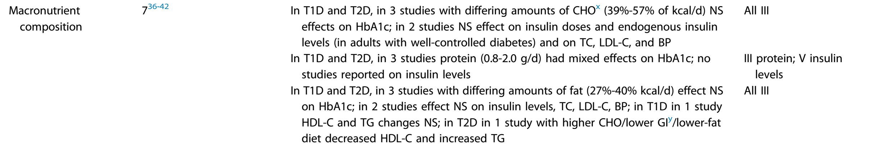
Macronutrient recommendation
J Acad Nutr Diet 2017; 117(10):1659-1679.

Slide 23
Macronutrient recommendation
American Diabetes Association 2014
  Use of individualized assessment; evidence suggests no one ideal distribution for all people
Canadian Diabetes Association 2013
  Individualization within ranges of 50–60% carbohydrate, 15–20% protein, 20–35% fat of total energy
Diabetes and Nutrition Study Group of the European Association for the Study of Diabetes 2004
  Ranges of 45–60% carbohydrate, 10–20% protein, ≤35% fat of energy
Lancet 2014; 383(9933): 1999-2007.

Slide 24
Macronutrient recommendation
NCEP | CDA | EASD | ADA | BDA
50–60 | 50–60 | 45–60 | 50–60 | 50–55 | Carbohydrate (%)
_ | Recommended | Recommended | Not recommended for general use | _ | GI
20-30g/d | 25–35 g/d | Increase with low-GI foods | No specific amount | 30 g/d | Fiber
15 | 15-20 | 10-20 | 15-20 | 10–15 | Protein (%)
25-35 | 20-35 | <35 | 25-35 | 30–35 | Fat (%)
Am J Clin Nutr 2013;97:505–16

Slide 25
Carbohydrate
  Carbohydrate counting (total amount)
  Simple sugars
  Fiber
  Glycemic index
  Glycemic load
  Carbohydrate sources (unrefined CHO)
  Carbohydrate distribution

Slide 26
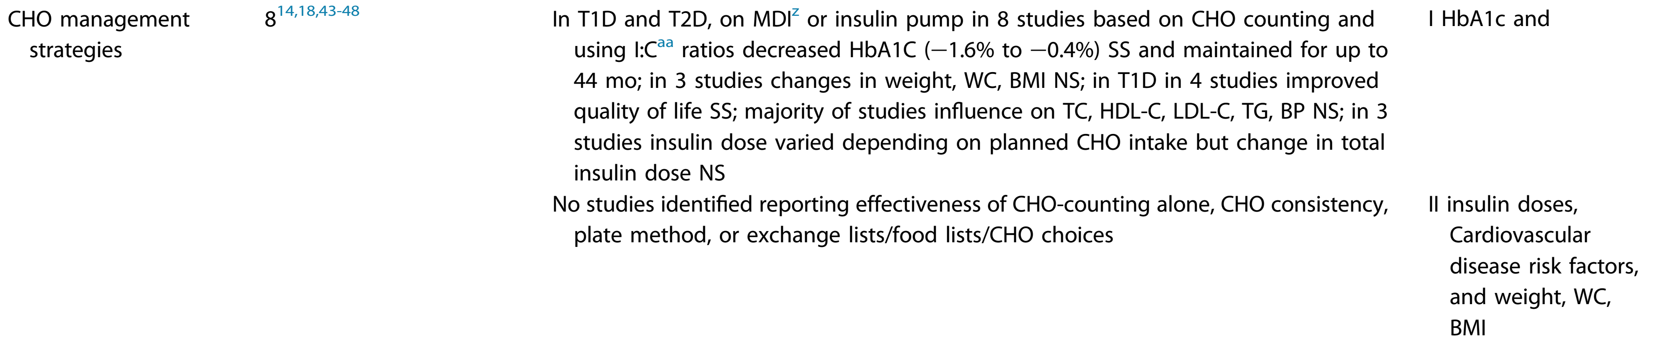
Carbohydrate
J Acad Nutr Diet 2017; 117(10):1659-1679.

Slide 27
Carbohydrate
Monitoring total grams of carbohydrate by use of exchange system or carbohydrate counting is a key strategy and is essential all persons with type 1 and 2 DM
Carbohydrate counting allows flexibility in food choices, helps promote glycemic control and match food intake to insulin doses.
Carbohydrate counting uses a grouping method to place foods in categories of similar carbohydrate equivalency.
Carbohydrate counting estimates intake either by total grams of carbohydrate or by one serving, which is considered 15 g.
Modern nutrition in health and disease. 2014, P: 819
Diabetes Care 2014; 37 (Suppl 1): S120-43

Slide 28
Carbohydrate (cont’)
The Exchange Lists
Groups/ Lists | Carbohydrate | Protein | Fat | Calories
Carbohydrate Group
Starch | 15 | 3 | 1 or less | 80
Fruit | 15 | ___ | ___ | 60
Milk Skim Low-fat Whole | 12 12 12 | 8 8 8 | 0-3 5 8 | 90 120 150
Other carbohydrates | 15 | varies | varies | varies
Vegetables | 5 | 2 | ___ | 25
Meat and Substitute Group Very lean Lean Medium-fat High-fat | ___ ___ ___ ___ | 7 7 7 7 | 0-1 3 5 8 | 35 55 75 100
Fat Group | ___ | ___ | 5 | 45

Slide 29
Carbohydrate
Foods that Contain Carbohydrates
Bread, cereals, pasta, and grains
Rice, beans, and starchy vegetables: potatoes, corn, peas
Fruit and fruit juices
Milk and yogurt
Sugars foods: regular soda, fruit drinks, jelly beans
Sweets: cake, cookies, chocolate candy
One Carbohydrate Choice
15 grams of carbohydrate
1 slice of bread
½ cup pasta
1 small potato
½ cup legumes
½ cup cereal
1 fruit
1 cup yogurt
1 cup milk

Slide 30
Carbohydrate
Simple sugars:
Dietary sucrose does not increase glycemia more than isocaloric amounts of starch (bread, rice or potato)
Sucrose and sucrose-containing foods does not need to be restricted; even though can be substituted for other carbohydrate in meal plan
Simple sugars can be added up to 10% of total calories
Fructose from fruits, vegetables, and other naturally rich fructose foods is not limited
Added fructose as a sweetening agent is not recommended because it may adversely affect plasma lipid and metabolic syndrome
Modern Nutrition in Health and Disease 2014; P: 53

Slide 31
Carbohydrate
Because of the specific benefits of increased fiber intake for persons with diabetes, intake of 14g/1000 kcal (25g/d for women and 38g/d for men) fiber is recommended
Diabetes Care 2015; 38(Suppl. 1): S20–S30
Modern Nutrition in Health and Disease 2014; P: 1480-9

Slide 32
Carbohydrate
Definition of Glycemic index (GI):
The increase above fasting in the blood glucose area over 2 h after ingestion of a constant amount of specific food ÷ the response to a reference food (glucose or white bread)
Quality
International table of glycemic index and glycemic load values 2002. Am J Clin Nutr 2002; 76: 5-56

Slide 33
Carbohydrate
Low GI is < 55 :
  oats, barley, bulgur, beans, lentils, legumes, fructose, noodles ,…
Moderate GI is 55-70 :
  tortilla chips
High GI is > 70 :
  refined starches, popcorn,
In diabetes, GI diet vs. GI improved glycemic control
International table of glycemic index and glycemic load values 2002. Am J Clin Nutr 2002; 76: 5-56

Slide 34
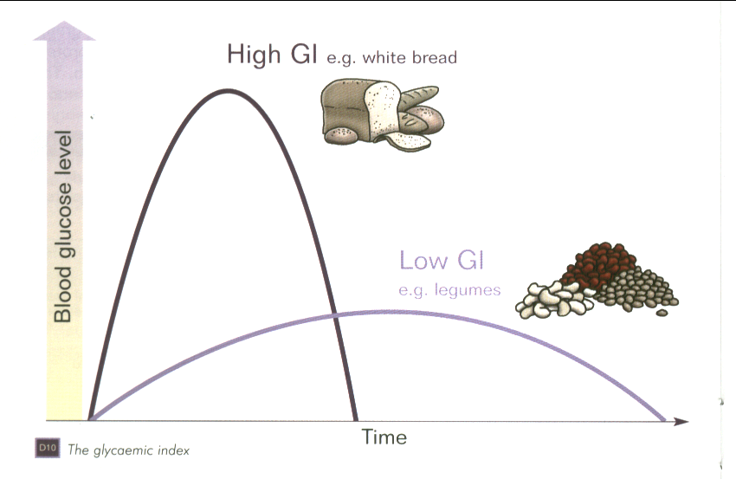

Slide 35
Carbohydrate
J Acad Nutr Diet 2017; 117(10):1659-1679.
Notes:
0

Slide 36
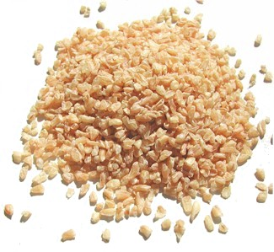
Carbohydrate
Dietary constituents that tend to
  fiber,
  fructose,
  Lactose
  Fat
  glycemic response

Slide 37
Carbohydrate
Glycemic load (GL) of a food:
GI of the food × amounts of grams of CHO content of that food
Quality & Quantity
Both the amount (grams) and type of a carbohydrate are important
International table of glycemic index and glycemic load values 2002. Am J Clin Nutr 2002; 76: 5-56

Slide 38
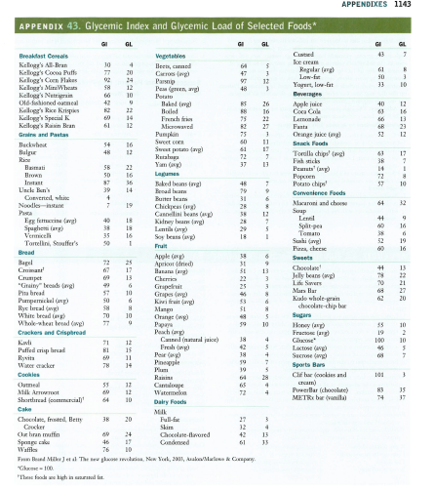

Slide 39
Carbohydrate
Recommended range of CHO is: 45-60% of total calories
Low CHO diets are not recommended (<130g/d )
Unrefined carbohydrates such as whole grains, fruits, vegetables, and legumes vs. refined starchy foods produce:
    A lower glycemic index
    Greater satiety
    Cholesterol-lowering properties
Diabetes Care 2015; 38(Suppl. 1): S20–S30
Modern Nutrition in Health and Disease 2014; P: 1480-9

Slide 40
Carbohydrate (cont’)
Example
Energy requirement: 2000 kcal/d
Carbohydrate requirement: 1100 kcal/d (55%) → 275 g/d
Carbohydrate counts: 275 ÷ 15 = 18
Carbohydrate Group | Exchange
Starch | 9
Fruit | 4
Low fat milk | 2
Other carbohydrates | 2
Vegetables | 5

Slide 41
Carbohydrate (cont’)
Insulin
 | Breakfast | S1 | Lunch | S2 | Dinner | S3
% | 15 | 12.5 | 22.5 | 12.5 | 22.5 | 15
Count | 3 | 2 | 4 | 2 | 4 | 3
Oral agents
 | Breakfast | S1 | Lunch | S2 | Dinner | S3
% | 15 | 12.5 | 25 | 12.5 | 25 | 10
Count | 3 | 2 | 4.5 | 2 | 4.5 | 2

Slide 42
Weight management
Maintaining a desirable body weight through lifestyle changes (diet and exercise) with specific counseling is the treatment of choice.
Diet, physical activity, and behavioral therapy designed to achieve >5% weight loss should be prescribed for overweight and obese patients with type 2 diabetes ready to achieve weight loss (A)
Diabetes Care 2018; 41(Suppl. 1): S65–S72

Slide 43
Weight management
Interventions should be high intensity (≥16 sessions in 6 months)
Focus on diet, physical activity, and behavioral strategies
Achieve a 500–750 kcal/day energy deficit (A)
Diabetes Care 2018; 41(Suppl. 1): S65–S72

Slide 44
Weight management
Diets should be individualized, as those that provide the same caloric restriction but differ in protein, carbohydrate, and fat content are equally effective in achieving weight loss (A)
Diabetes Care 2018; 41(Suppl. 1): S65–S72

Slide 45
Weight management
For patients who achieve short term weight-loss goals, long-term (≥1 year) comprehensive weight maintenance programs should be prescribed.
At least monthly contact
Encourage ongoing monitoring of body weight (weekly or more frequently)
Continued consumption of a reduced-calorie diet,
Participation in high levels of physical activity (200–300 min/week) (A)
Diabetes Care 2018; 41(Suppl. 1): S65–S72

Slide 46
Case studies

Slide 47
Case study 1
انرژی مورد نیاز: 2440 کیلوکالری
درصد انرژی از کربوهیدرات، پروتئین و چربی
323= 4 ÷ 1291 = 2440 × 0/53 = کربوهیدرات
103 = 4 ÷ 414 = 2440 × 0/17 = پروتئین
81 = 9 ÷ 731 = 2440 × 0/30 = چربی

Slide 48
Case study 1
میان وعده | شام | میان وعده عصر | ناهار | میان وعده صبح | صبحانه | وعده های غذایی
10 | 25 | 12/5 | 25 | 12/5 | 15 | درصد توزیع کربوهیدرات
32 گرم | 80 گرم | 40 گرم | 80 گرم | 40 گرم | 48 گرم
2 | 5⅓ | 2⅔ | 5⅓ | 2⅔ | 3⅓ | تعداد واحدهای کربوهیدرات

Slide 49
Case study 1
تعداد واحد | گروه های غذایی
3 | گروه شیر
5 | گروه سبزی ها
5 | گروه میوه
4 | گروه قندهای ساده
11 | گروه نان و غلات
5 | گروه گوشت
8 | گروه چربی

Slide 50
توزیع مناسب و متعادل واحدهای پیشنهادی گروه های غذایی مصرفی
میان وعده | شام | میان وعده | ناهار | میان وعده | صبحانه | تعداد واحد
32 | 80 | 40 | 80 | 40 | 48 |  | گرم کربوهیدرات
1 |  |  | 1 |  | 1 | 3 | لبنیات
 | 3 |  | 1 |  | 1 | 5 | سبزیجات
1 |  | 2 |  | 2 |  | 5 | میوه ها
1 |  | 1 |  | 1 |  | 4 | قندهای ساده
 | 4 | 0/5 | 4 | 0/5 | 2 | 11 | غلات کامل
 | 2 |  | 2 |  | 1 | 5 | گوشت
 | 4 |  | 4 |  |  | 8 | چربی ها

Slide 51
Case study 1
شام:
گروه نان و غلات 4 واحد
گروه سبزی 3 واحد
گروه گوشت 2 واحد
گروه روغن
میان وعده شب:
گروه میوه 1 واحد
گروه لبنیات یک واحد
گروه قندهای ساده یک واحد
ناهار:
گروه نان و غلات 4 واحد
گروه لبنیات یک واحد
گروه سبزی یک واحد
گروه گوشت 2 واحد
گروه روغن
میان وعده عصر:
گروه میوه 2 واحد
گروه نان و غلات 0/5 واحد
گروه قندهای ساده یک واحد
صبحانه:
گروه لبنیات یک واحد
گروه نان و غلات 2 واحد
گروه سبزی ها یک واحد
گروه گوشت یک واحد
چای یک لیوان
میان وعده صبح:
گروه میوه 2 واحد
گروه نان و غلات 0/5 واحد
گروه قندهای ساده یک واحد

Slide 52
Case study 1
نمونه برنامه غذایی
صبحانه (ساعت 7:30): یک لیوان شیر کم چرب، 2 کف دست نان سنگگ، یک قوطی کبریت پنیر، یک عدد گوجه فرنگی و خیار، چای کمرنگ
میان وعده (ساعت 10): یک عدد سیب، چهار عدد زردآلو، یک عدد بیسکوئیت ساقه طلایی، چای کمرنگ و یک حبه قند
ناهار (ساعت 13): 20 قاشق غذاخوری سرصاف برنج، نصف سیخ جوجه کباب، سه چهارم لیوان ماست کم چرب، یک پیش دستی سالاد یا سبزی خوردن
میان وعده (ساعت 17): یک عدد هلو، یک برش هندوانه، یک عدد بیسکوئیت ساده یا نصف کف دست نان، چای کمرنگ و یک حبه قند
شام (ساعت 20): 4 کف دست نان سنگگ، نصف سیخ جوجه کباب، یک پیش دستی سبزی های پخته شامل کدوسبز لوبیاسبز براکلی...، یک پیش دستی سالاد یا سبزی خوردن
میان وعده (ساعت 22:30): یک عدد سیب، یک لیوان شیر کم چرب، چای کمرنگ و یک حبه قند

Slide 53
Case study 2
انرژی مورد نیاز: 2000 کیلوکالری
درصد انرژی از کربوهیدرات، پروتئین و چربی
260 = 4 ÷ 1040 = 2000 × 0/52 = کربوهیدرات
90 = 4 ÷ 360 = 2000 × 0/18 = پروتئین
67 = 9 ÷ 600 = 2000 × 0/30 = چربی

Slide 54
Case study 2
میان وعده | شام | میان وعده عصر | ناهار | میان وعده صبح | صبحانه | وعده های غذایی
15 | 22/5 | 12/5 | 22/5 | 12/5 | 15 | درصد توزیع کربوهیدرات
39 گرم | 58/5گرم | 32/5گرم | 58/5گرم | 32/5گرم | 39گرم
2⅔ | 4 | 2 | 4 | 2 | 2⅔ | تعداد واحدهای کربوهیدرات

Slide 55
Case study 2
تعداد واحد | گروه های غذایی
3 | گروه شیر
4 | گروه سبزی ها
5 | گروه میوه
3 | گروه قندهای ساده
8 | گروه نان و غلات
5 | گروه گوشت
7 | گروه چربی

Slide 56
توزیع مناسب و متعادل واحدهای پیشنهادی گروه های غذایی مصرفی
میان وعده | شام | میان وعده | ناهار | میان وعده | صبحانه | تعداد واحد
39 | 58/5 | 32/5 | 58/5 | 32/5 | 39 |  | گرم کربوهیدرات
1 | 1 |  |  | 1 |  | 3 | لبنیات
 | 2 |  | 1 |  | 1 | 4 | سبزیجات
2 |  | 2 |  | 1 |  | 5 | میوه ها
 |  | 1 |  | 1 | 1 | 3 | قندهای ساده
 | 2/5 |  | 3/5 |  | 2 | 8 | غلات کامل
 | 2 |  | 2 |  | 1 | 5 | گوشت
 | 3 | 1 | 3 |  |  | 7 | چربی ها

Slide 57
Case study 2
شام:
گروه نان و غلات 2/5 واحد
گروه لبنیات یک واحد
گروه سبزی 2 واحد
گروه گوشت 2 واحد
گروه روغن
میان وعده شب:
گروه میوه 2 واحد
گروه لبنیات یک واحد
ناهار:
گروه نان و غلات 3/5 واحد
گروه سبزی یک واحد
گروه گوشت 2 واحد
گروه روغن
میان وعده عصر:
گروه میوه 2 واحد
گروه قندهای ساده یک واحد
گروه روغن یک واحد
صبحانه:
گروه نان و غلات 2 واحد
گروه سبزی ها یک واحد
گروه قندهای ساده یک واحد
گروه گوشت یک واحد
میان وعده صبح:
گروه میوه 2 واحد
گروه لبنیات 1 واحد
گروه قندهای ساده یک واحد

Slide 58
Case study 2
نمونه برنامه غذایی
صبحانه (ساعت 7:30): 2 کف دست نان سنگگ، یک قوطی کبریت پنیر، یک عدد گوجه فرنگی و خیار، چای کمرنگ، یک قاشق مرباخوری عسل
میان وعده (ساعت 10): یک لیوان شیر کم چرب، یک عدد سیب، چای کمرنگ و یک عدد خرما
ناهار (ساعت 13): 17 قاشق غذاخوری سرصاف برنج، نصف ماهی قزل آلا، یک پیش دستی سالاد یا سبزی خوردن
میان وعده (ساعت 17): چهار عدد زردآلو، یک برش هندوانه، چای کمرنگ و یک حبه قند، 10 عدد مغز مخلوط
شام (ساعت 20): 1/5 کف دست نان سنگگ، یک عدد سیب زمینی پخته، 2 عدد فیله مرغ، سه چهارم لیوان ماست کم چرب، یک لیوان اسفناج پخته
میان وعده (ساعت 22:30): یک عدد سیب، یک عدد هلو، یک لیوان شیر کم چرب

Slide 59
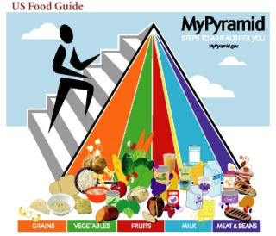
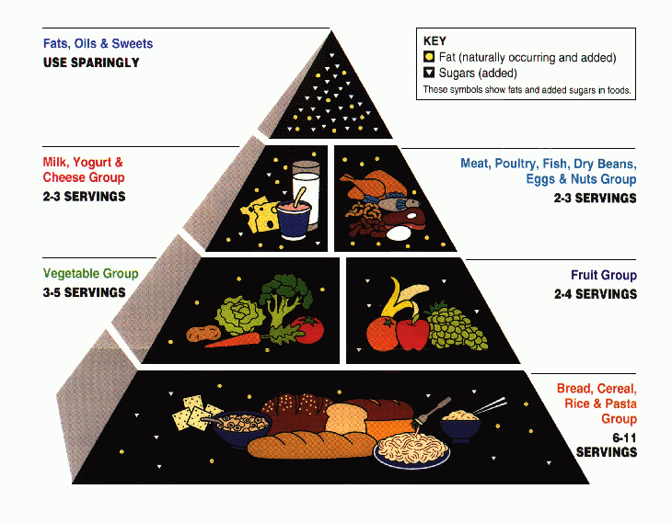
Any question?

